Slide 1


Algoritmos e Programação de Computadores
Aula 03 - Python
Prof. Dr. Rodolfo Carneiro Cavalcante
rodolfo.cavalcante@arapiraca.ufal.br
Universidade Federal de Alagoas
Campus de Arapiraca

Slide 2

Aulas Anteriores
O que é um computador?
O que há dentro de um computador?
Qual o propósito de um sistema de computação?
Hardware e Software
Algoritmos
Hoje: Linguagem Python
Curso de Ciência da Computação - UFAL Arapiraca - Prof. Dr. Rodolfo Carneiro

Slide 3
Aulas Anteriores
O que é um computador?
O que há dentro de um computador?
Qual o propósito de um sistema de computação?
Hardware e Software
Algoritmos
Hoje: Linguagem Python
Curso de Ciência da Computação - UFAL Arapiraca - Prof. Dr. Rodolfo Carneiro

Slide 4
Introdução
Programar é:
Comunicar com o computador
Passar instruções sobre como resolver problemas
Projetar solução para um problema
O computador é responsável por executar a solução projetada
É preciso que as partes se entendam
Curso de Ciência da Computação - UFAL Arapiraca - Prof. Dr. Rodolfo Carneiro

Slide 5
Introdução
Solução de problemas
Pensar criativamente sobre como o problema deve ser resolvido
Solução deve ser expressa de forma clara e precisa
Para programar é preciso combinar uma linguagem comum entre programador e máquina
Curso de Ciência da Computação - UFAL Arapiraca - Prof. Dr. Rodolfo Carneiro

Slide 6
Introdução
Centenas de linguagens de programação já foram criadas desde que o computador eletrônico foi inventado
Algumas nem existem mais
Linguagens famosas
Python, C, C++, Java, Javascript, PHP
Curso de Ciência da Computação - UFAL Arapiraca - Prof. Dr. Rodolfo Carneiro

Slide 7




Python
Python é uma linguagem muito simples de se entender por humanos
Nome faz referência ao grupo humorístico inglês “Monty Python”
Utilizada em vários projetos importantes
Curso de Ciência da Computação - UFAL Arapiraca - Prof. Dr. Rodolfo Carneiro

Slide 8
Python
Linguagem de alto nível
Mais próxima do programador do que da máquina
Similar ao inglês
Sintaxe clara e concisa
Favorece a legibilidade do código-fonte
Linguagem de propósito geral
Menos linhas de código
Portável
Orientada a Objetos
Curso de Ciência da Computação - UFAL Arapiraca - Prof. Dr. Rodolfo Carneiro

Slide 9
Python
Tipos de aplicação
aplicações da Web: Django, Flask
desenvolvimento de software de modo geral
automação de testes de software
ciência de dados e machine learning (ML)
Curso de Ciência da Computação - UFAL Arapiraca - Prof. Dr. Rodolfo Carneiro

Slide 10
Instalação
Python - Windows
Baixe o instalador na página oficial
https://www.python.org/downloads/
instale utilizando o setup de instalação
marque pip para instalação
Curso de Ciência da Computação - UFAL Arapiraca - Prof. Dr. Rodolfo Carneiro

Slide 11
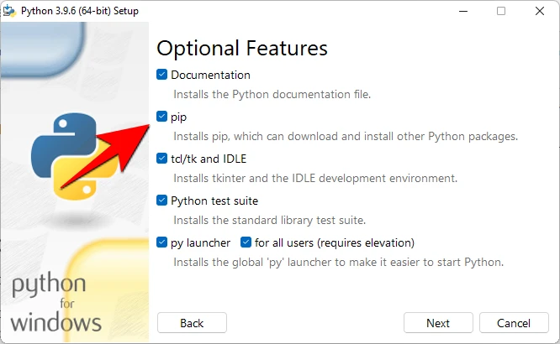
Instalação
Curso de Ciência da Computação - UFAL Arapiraca - Prof. Dr. Rodolfo Carneiro

Slide 12
Instalação
Python - Linux Ubuntu
No terminal
$ sudo apt-get install python3
$ sudo apt-get install python3-pip
Curso de Ciência da Computação - UFAL Arapiraca - Prof. Dr. Rodolfo Carneiro

Slide 13
Instalação
Visual Studio Code
acesse a página oficial e baixe a versão adequada para seu SO
https://code.visualstudio.com/download
Curso de Ciência da Computação - UFAL Arapiraca - Prof. Dr. Rodolfo Carneiro

Slide 14
Instalação
Flask
Framework para desenvolvimento de aplicações web
Python é a linguagem base
Um framework “é uma biblioteca de códigos que torna a vida do desenvolvedor mais fácil, quando se fala de aplicativos, escaláveis e fáceis de manter”
Existem diversos frameworks para o Python, incluindo Flask, Tornado, Pyramid e Django
Curso de Ciência da Computação - UFAL Arapiraca - Prof. Dr. Rodolfo Carneiro

Slide 15
Instalação
Flask
Utilizaremos Flask para motivar o estudo
Instalação
$ pip install -U Flask
Curso de Ciência da Computação - UFAL Arapiraca - Prof. Dr. Rodolfo Carneiro

Slide 16
Instalação
Flask
Utilizaremos Flask para motivar o estudo
Instalação
$ pip install -U Flask
Curso de Ciência da Computação - UFAL Arapiraca - Prof. Dr. Rodolfo Carneiro

Slide 17
Criando Sistemas Simples
Sistema de cálculo de aprovação
Curso de Ciência da Computação - UFAL Arapiraca - Prof. Dr. Rodolfo Carneiro

Slide 18
Programa
Às vezes considerado sinônimo de algoritmo
Algoritmo é mais abstrato
Relacionado com projeto de solução do problema
Programa é uma sequência de instruções que especificam como executar uma computação
Concreto
Escrito em uma linguagem de programação
Curso de Ciência da Computação - UFAL Arapiraca - Prof. Dr. Rodolfo Carneiro

Slide 19
Programa
Começaremos com programas simples
sem interface gráfica
Curso de Ciência da Computação - UFAL Arapiraca - Prof. Dr. Rodolfo Carneiro

Slide 20
Primeiro Código
acesse no browser: localhost:5000
from flask import Flask #importe bibliotecas
app = Flask (__name__) #iniciar aplicação
@app.route(‘/’) #criar rota principal
def main():
return ‘Alô, mundo’
if __name__ == ‘__main__’:
app.run() #executa a aplicação
Curso de Ciência da Computação - UFAL Arapiraca - Prof. Dr. Rodolfo Carneiro

Slide 21
Primeiro Código
acesse no browser: localhost:5000
from flask import Flask #importe bibliotecas
app = Flask (__name__) #iniciar aplicação
@app.route(‘/’) #criar rota principal
def main():
return ‘Alô, mundo’
if __name__ == ‘__main__’:
app.run() #executa a aplicação
Curso de Ciência da Computação - UFAL Arapiraca - Prof. Dr. Rodolfo Carneiro

Slide 22
Primeiro Código
Você pode dar qualquer nome para seu programa
É preciso que ele tenha a extensão “.py”
Vamos simplificar e não usar o Flask por enquanto
execute no terminal python alomundo.py
def main():
print('Alô, mundo')
if __name__ == '__main__':
main()
Curso de Ciência da Computação - UFAL Arapiraca - Prof. Dr. Rodolfo Carneiro

Slide 23
Primeiro Código
Quais as saídas se adicionarmos no main?
print(‘meu nome é Pedro’)
print(2+3)
print(2*10)
print(2**5)
Curso de Ciência da Computação - UFAL Arapiraca - Prof. Dr. Rodolfo Carneiro

Slide 24
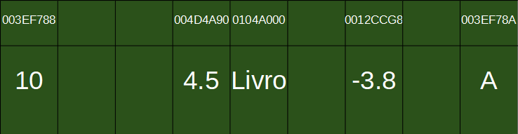
Variáveis
Espaços de memória para guardar valores
Para manipulação no programa
Variáveis podem guardar valores de vários tipos
inteiro
float
caractere
String
…
“Mesa do bolo”
Curso de Ciência da Computação - UFAL Arapiraca - Prof. Dr. Rodolfo Carneiro

Slide 25
Variáveis
Nomes de variáveis
facilitam a manipulação no programa
meu_inteiro = 4
print(meu_inteiro)
meu_float = 3.4
print(meu_float)
meu_caract = 'r'
print(meu_caract)
minha_string = 'minha string'
print(minha_string)
Curso de Ciência da Computação - UFAL Arapiraca - Prof. Dr. Rodolfo Carneiro

Slide 26
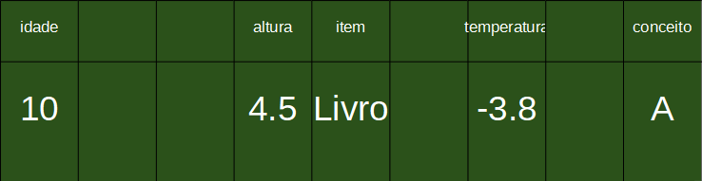
Variáveis
Nomes de variáveis
idade = 10
altura = 4.5
item = ‘Livro’
temperatura = -3.8
conceito = ‘A’
Curso de Ciência da Computação - UFAL Arapiraca - Prof. Dr. Rodolfo Carneiro

Slide 27
Variáveis
Regras para nomes de variáveis
Podem conter letras e números
nome1 = 'bob'
nome2 = 'carlos'
idade1abc = 5
nome_completo = 'josé da silva'
Curso de Ciência da Computação - UFAL Arapiraca - Prof. Dr. Rodolfo Carneiro

Slide 28
Variáveis
Quando o computador encontra uma instrução de criação de variável
Ele reserva um espaço de memória para aquela variável
Guarda o valor atribuído
Variável pode ter quase qualquer nome
É interessante que seja um nome significativo para a lógica do programa
Existem regras para nomeação de variáveis
Curso de Ciência da Computação - UFAL Arapiraca - Prof. Dr. Rodolfo Carneiro

Slide 29
Variáveis
Regras para nomes de variáveis
Precisa começar com letra
~$ SyntaxError: invalid syntax
1nome = 'ana' #ERRO
Curso de Ciência da Computação - UFAL Arapiraca - Prof. Dr. Rodolfo Carneiro

Slide 30
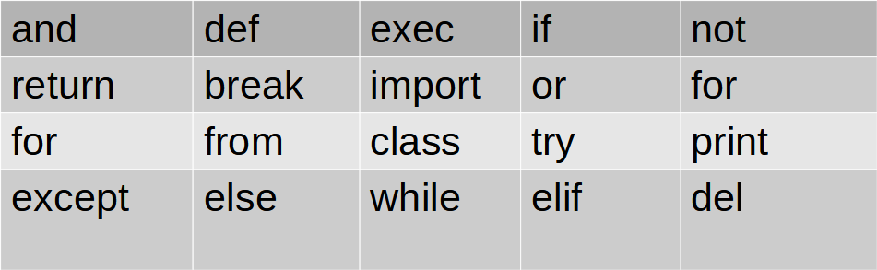
Variáveis
Regras para nomes de variáveis
Existem algumas palavras reservadas que não podem ser
Curso de Ciência da Computação - UFAL Arapiraca - Prof. Dr. Rodolfo Carneiro

Slide 31
Entradas do Usuário
Uma tarefa muito comum dos programas é receber entradas do usuário
Uma forma de interagir como o programa é digitando entradas por meio do teclado
Recebendo uma string
nome = input('Digite seu nome: ')
print(nome)
Curso de Ciência da Computação - UFAL Arapiraca - Prof. Dr. Rodolfo Carneiro

Slide 32
Entradas do Usuário
Recebendo valor numérico
idade = int(input('Digite sua idade: '))
print(idade)
nota = float(input('Digite a nota: '))
print(nota)
Curso de Ciência da Computação - UFAL Arapiraca - Prof. Dr. Rodolfo Carneiro

Slide 33
Entradas do Usuário
Programa para calcular a área do retângulo
lado1 = int(input('Digite lado 1: '))
lado2 = int(input('Digite lado 2: '))
area = lado1*lado2
print('A área do retângulo é',area)
Curso de Ciência da Computação - UFAL Arapiraca - Prof. Dr. Rodolfo Carneiro

Slide 34
Entradas do Usuário
Programa para calcular a média do aluno
nota1 = float(input(‘digite nota 1: ’))
nota2 = float(input(‘digite nota 2: ’))
media = (nota1+nota2)/2
print(media)
Curso de Ciência da Computação - UFAL Arapiraca - Prof. Dr. Rodolfo Carneiro

Slide 35
Comandos
Instruções que o computador consegue executar
Vimos alguns:
Atribuição: atribuir valores a variáveis
Exibir na tela: print
Entrada do usuário: input
Programas são compostos por um conjunto de comandos
Curso de Ciência da Computação - UFAL Arapiraca - Prof. Dr. Rodolfo Carneiro

Slide 36
Comandos
Programa que tem duas variáveis e calcula e imprime na tela a soma entre elas
a = 5
b = 8
soma = a + b
print(soma)
Curso de Ciência da Computação - UFAL Arapiraca - Prof. Dr. Rodolfo Carneiro

Slide 37
Comandos
Programa que tem duas variáveis e calcula e imprime na tela a soma entre elas
a = int(input('digite o primeiro valor: '))
b = int(input('digite o segundo valor: '))
print (a + b)
Curso de Ciência da Computação - UFAL Arapiraca - Prof. Dr. Rodolfo Carneiro

Slide 38
Operadores
Símbolos utilizados para construção de expressões
Aritméticos
+, –, *, /, //, **,%
Lógicos
and, or, not, ==, !=
Curso de Ciência da Computação - UFAL Arapiraca - Prof. Dr. Rodolfo Carneiro

Slide 39
Operadores
Símbolos utilizados para construção de expressões
Aritméticos
+, –, *, /, //, **,%
Lógicos
and, or, not, ==, !=
Curso de Ciência da Computação - UFAL Arapiraca - Prof. Dr. Rodolfo Carneiro

Slide 40
Exercícios
Programa para calcular a área de um triângulo retângulo
entradas: base e altura
Programa para converter temperatura de Farenheit para Celcius
entrada: temperatura em Celsius
Programa para converter dolar para real
entradas: valor e taxa de câmbio
Programa para calcular área de uma circunferência
entrada: raio
Curso de Ciência da Computação - UFAL Arapiraca - Prof. Dr. Rodolfo Carneiro

Slide 41
Exercícios
Programa para calcular o volume de um cilindro
entradas: raio e altura
Programa que calcula o pagamento com atraso de um boleto bancário
O valor final a ser pago é dado por
Total = valor + multa + (valor*juros*dias)
Sabendo que a multa é de 2 e a taxa de juros é de 0,05
Curso de Ciência da Computação - UFAL Arapiraca - Prof. Dr. Rodolfo Carneiro

Slide 42
Algoritmos e Programação de Computadores
Aula 03 - Python
Prof. Dr. Rodolfo Carneiro Cavalcante
rodolfo.cavalcante@arapiraca.ufal.br
Curso de Ciência da Computação - UFAL Arapiraca - Prof. Dr. Rodolfo Carneiro

